Slide 1
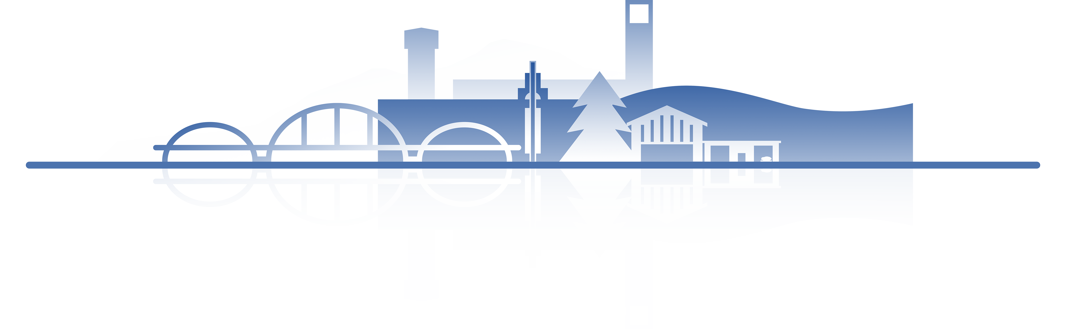
Topic2 Regularization
正则化方法
成员： 高炳州 李双元 2025.1.8

Slide 2
Bias–Variance Trade-off
Weight decay
Data Augmentation(Mixup/CutMix）
Noise Robustness
Model Averaging (Dropout)
Early Stopping
Batch Normalization
Residual Connection
Summary
OUTLINE

Slide 3
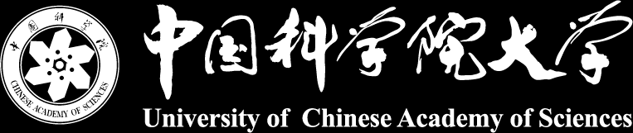

1. Bias-Variance Trade-off
Chapter 1
偏差和方差是什么？
为什么需要正则化？

Slide 4
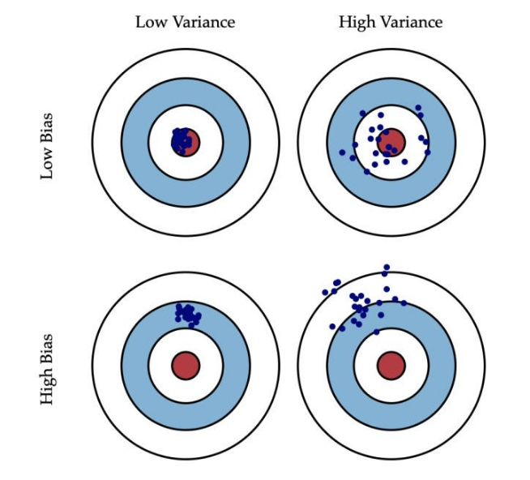
01
Bias-Variance Trade-off
Bias (偏差)：反映模型对真实关系假设的简化程度
Variance (方差)：反映模型对训练数据中随机噪声的敏感程度
拟合能力增强，Bias 下降
模型复杂度提高
（增加层数）
正则化
模型自由度增加，开始捕捉数据中的随机波动和噪声，Variance 上升

Slide 5
2. Weight Decay
Chapter 2
L2 正则化
一致性正则化
一般正则化
限制约束问题

Slide 6
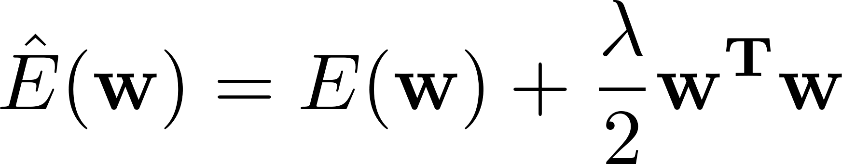
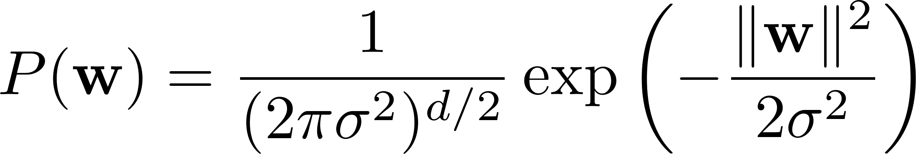
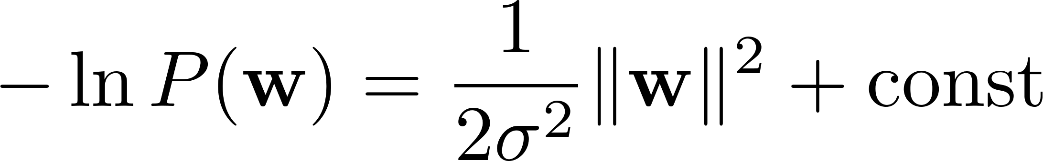
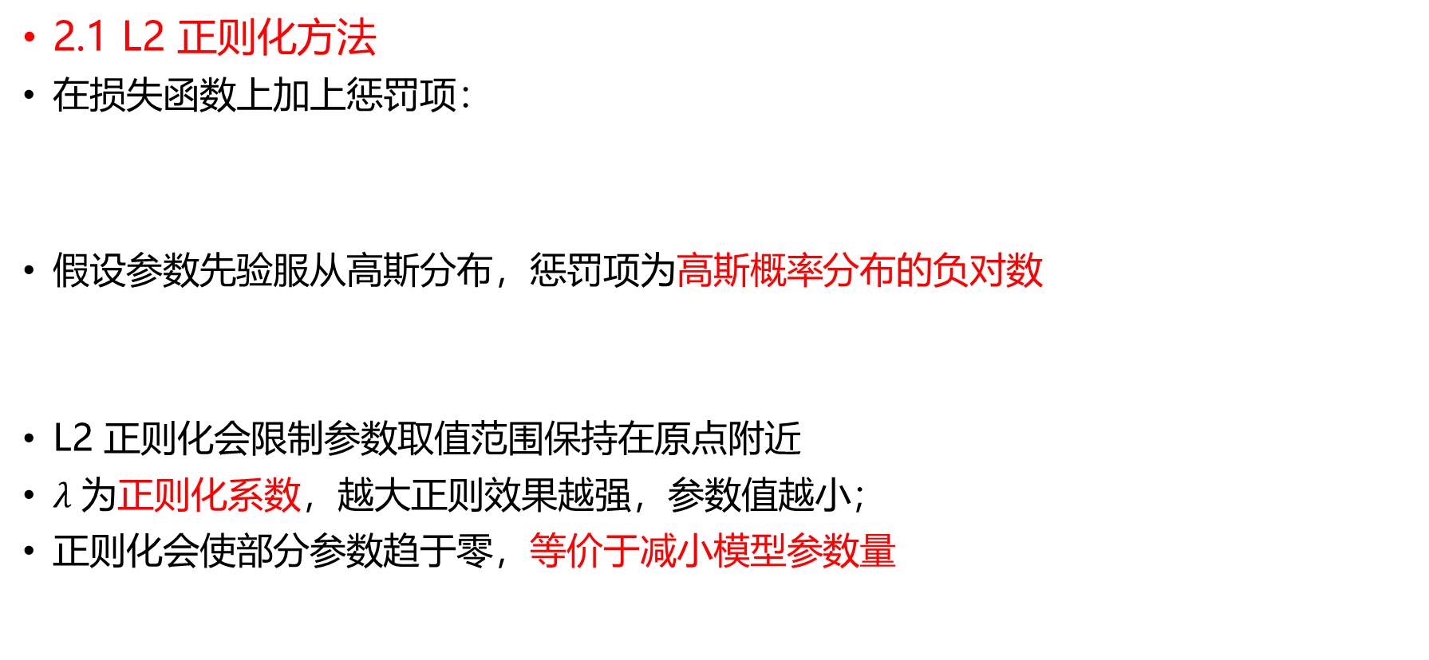
Weight Decay
02
2.1 L2 正则化方法
在损失函数上加上惩罚项：
假设参数先验服从高斯分布，惩罚项为高斯概率分布的负对数
L2 正则化会限制参数取值范围保持在原点附近
$λ$为正则化系数，越大正则效果越强，参数值越小；
正则化会使部分参数趋于零，等价于减小模型参数量

Slide 7
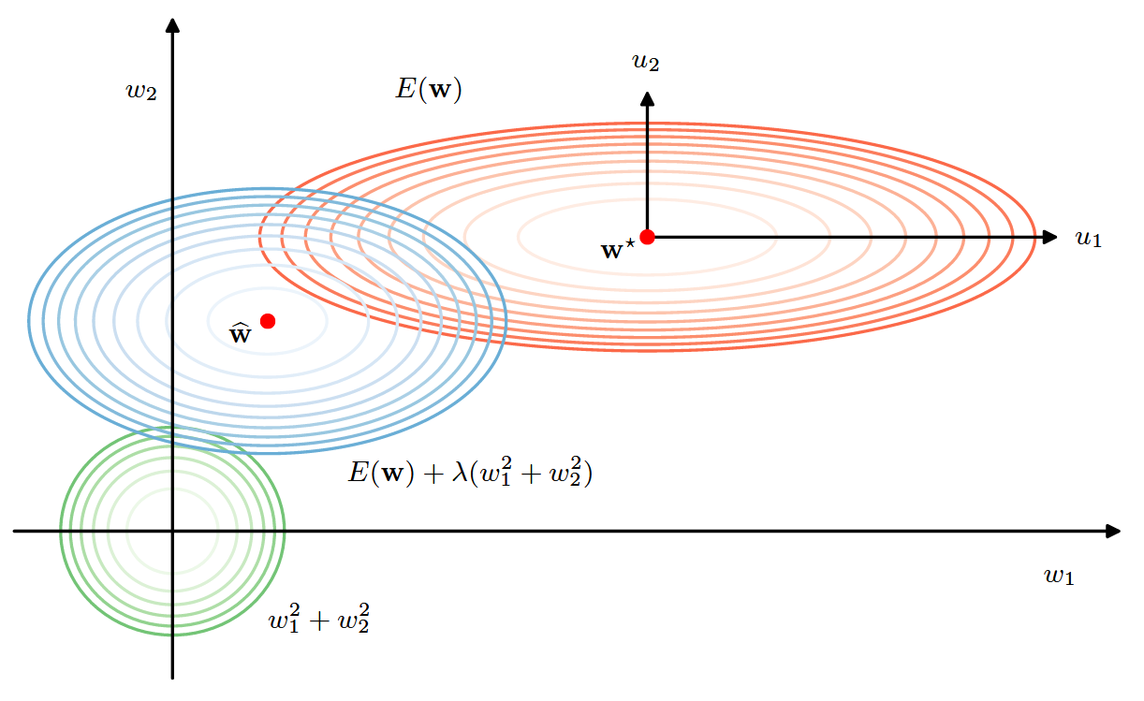
02
Weight Decay
L2 正则化

Slide 8
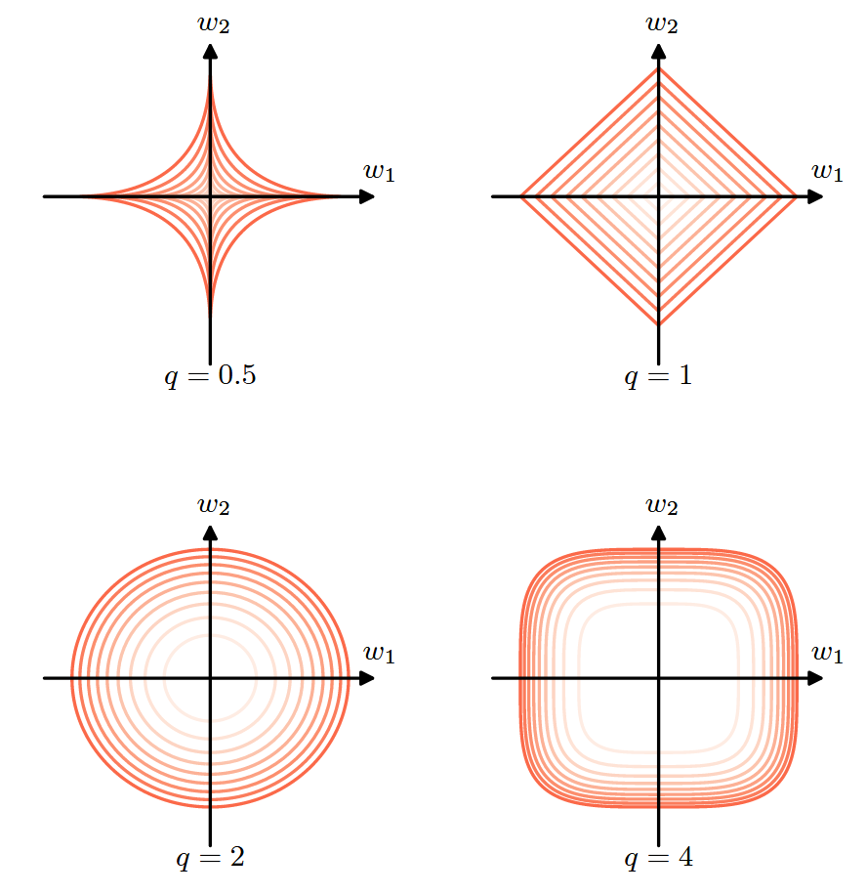
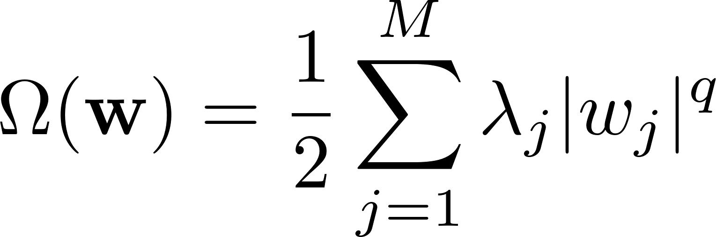
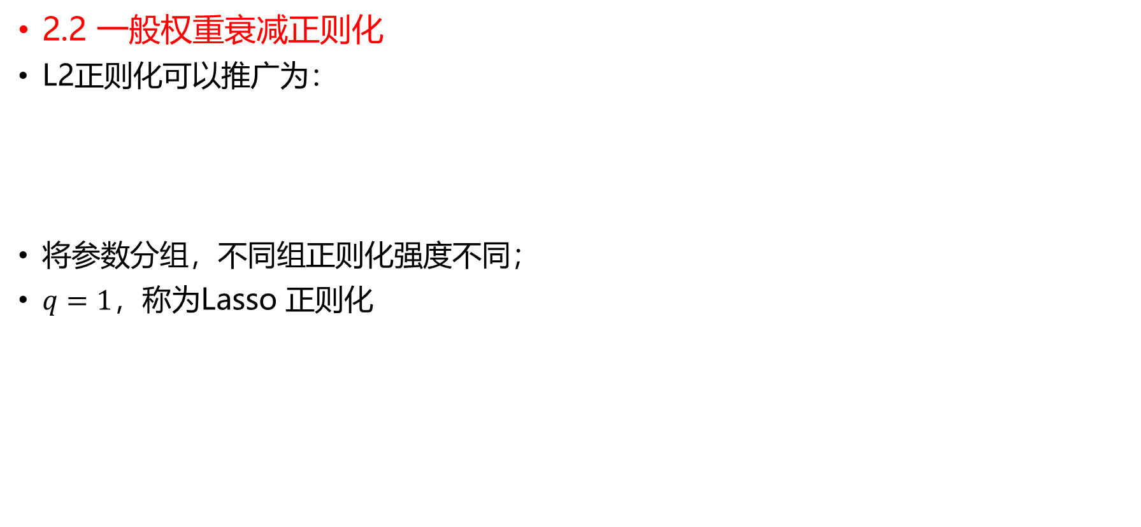
Weight Decay
02
2.2 一般权重衰减正则化
L2正则化可以推广为：
将参数分组，不同组正则化强度不同；
$q=1$，称为Lasso 正则化

Slide 9
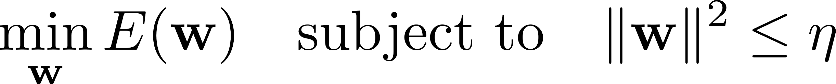
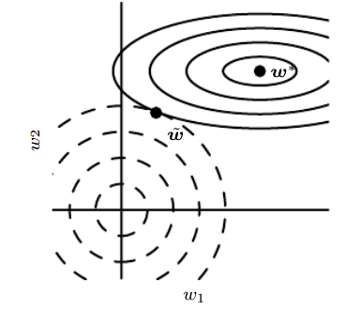
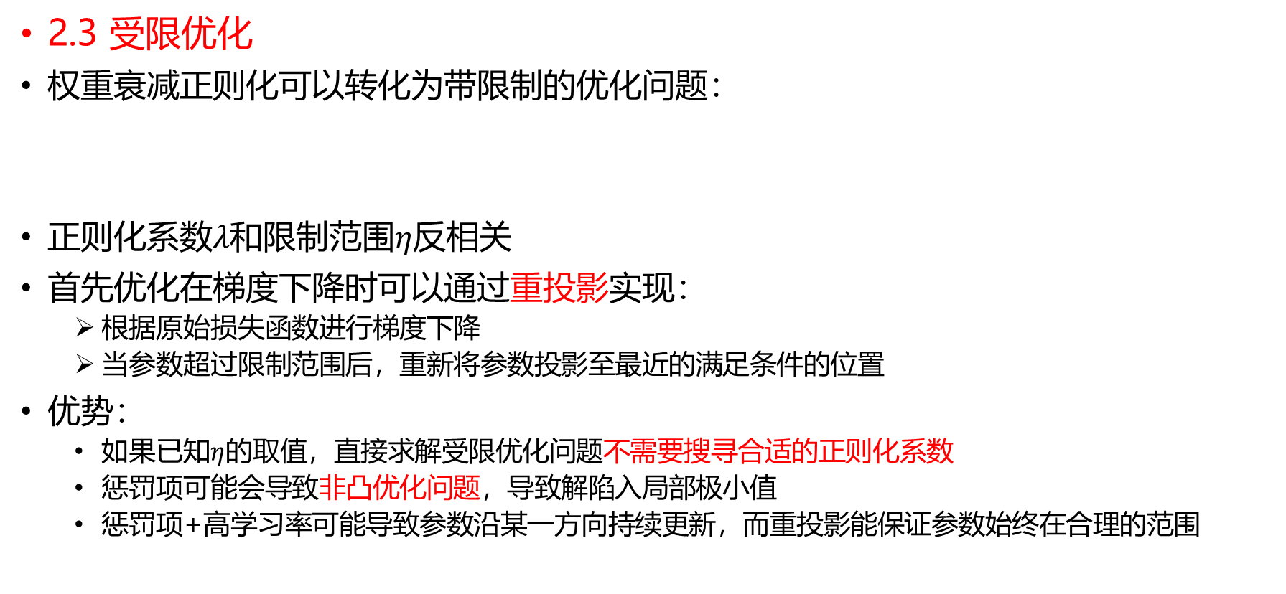
Weight Decay
02
2.3 受限优化
权重衰减正则化可以转化为带限制的优化问题：
正则化系数$λ$和限制范围$η$反相关
首先优化在梯度下降时可以通过重投影实现：
根据原始损失函数进行梯度下降
当参数超过限制范围后，重新将参数投影至最近的满足条件的位置
优势：
如果已知$η$的取值，直接求解受限优化问题不需要搜寻合适的正则化系数
惩罚项可能会导致非凸优化问题，导致解陷入局部极小值
惩罚项+高学习率可能导致参数沿某一方向持续更新，而重投影能保证参数始终在合理的范围

Slide 10
3. Data Augmentation
Chapter 3
基本数据增强操作
Mixup
CutMix

Slide 11
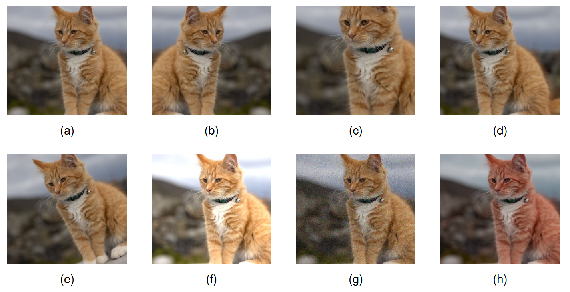
Data Augmentation
03
数据增强的目的：
数据集较小时，补充数据
对输入数据进行变换，使得模型在变换下保持输出
相当于在输入中加噪，增强对噪声的鲁棒性

Slide 12
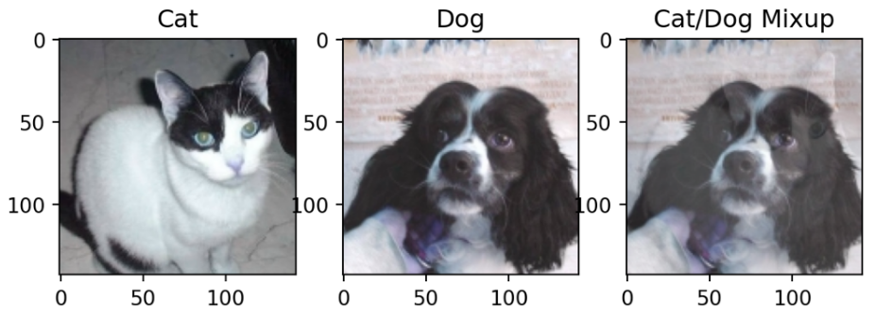
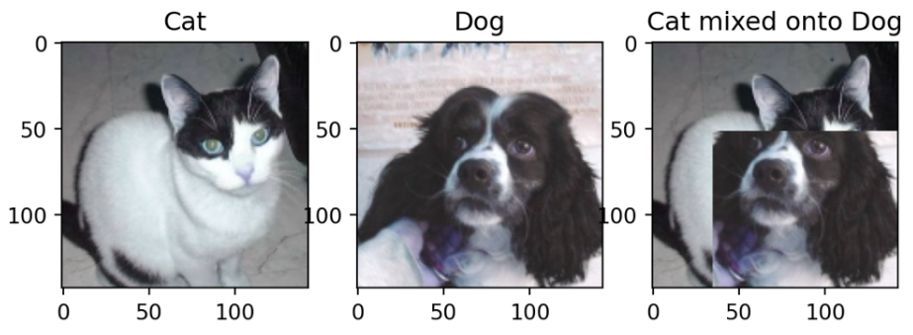
Data Augmentation
03
Mixup：
将两个样本数据直接混合，标签按照混合权重赋予
CutMix:
将两个样本不同部分拼接为新样本，标签按照比例赋予
Label Cat：
[…,0,1,…]
Label Dog：
[…,1,0,…]
Label Mixup：
[…,0.5,0.5,…]
Label Cat：
[…,0,1,…]
Label Dog：
[…,1,0,…]
Label CutMix：
[…,0.3,0.7,…]
学习不同类别转变关系

Slide 13
4. Noise Robustness
Chapter 4
权重加噪
输出加噪（Label Smoothing）

Slide 14
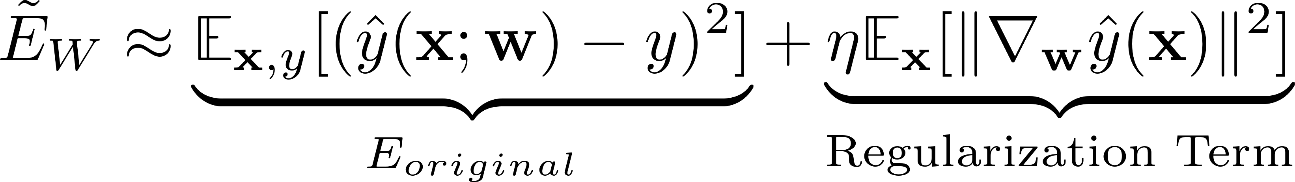
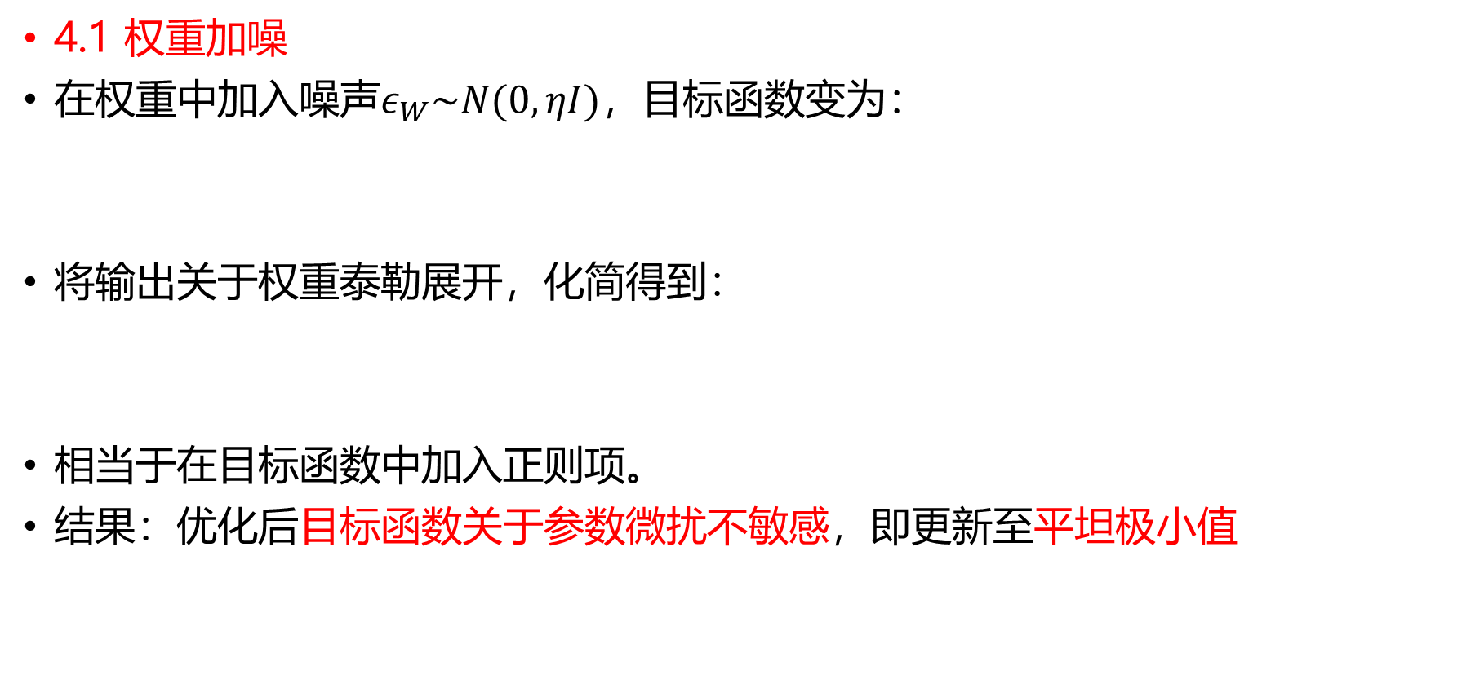
Noise Robustness
04
4.1 权重加噪
在权重中加入噪声$ε_{W}\sim N(0,ηI)$，目标函数变为：
将输出关于权重泰勒展开，化简得到：
相当于在目标函数中加入正则项。
结果：优化后目标函数关于参数微扰不敏感，即更新至平坦极小值

Slide 15
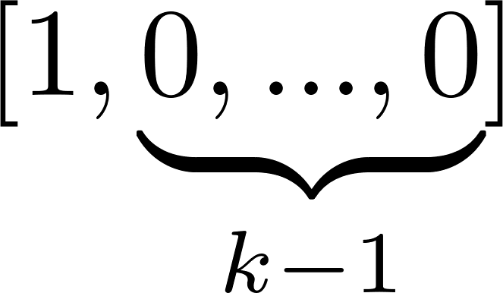
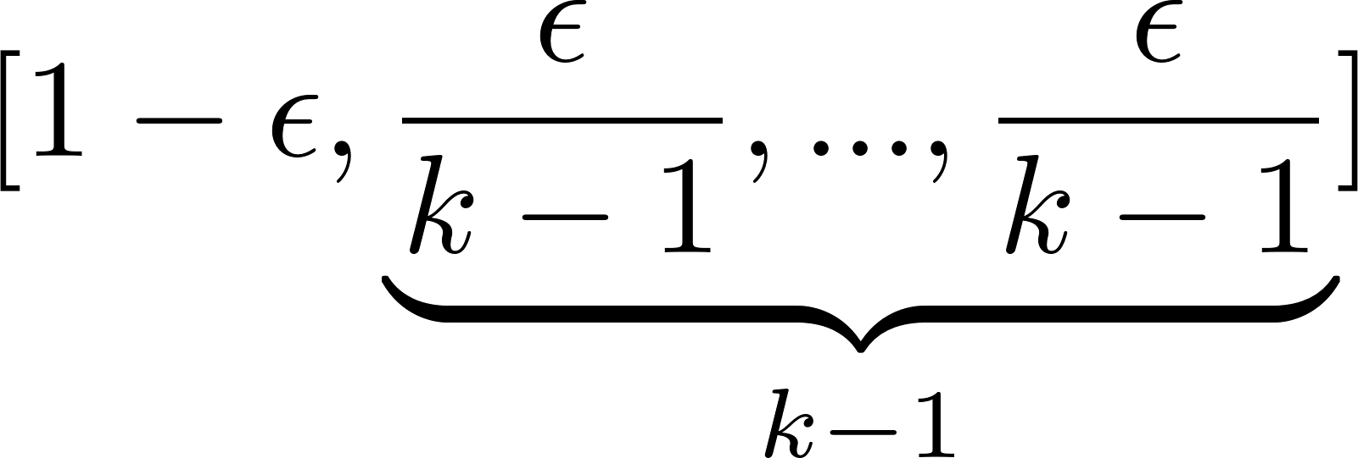
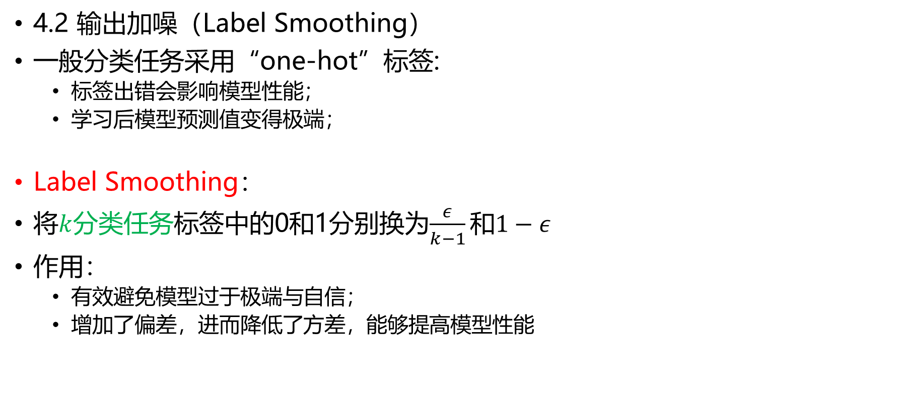
Noise Robustness
04
4.2 输出加噪（Label Smoothing）
一般分类任务采用“one-hot”标签:
标签出错会影响模型性能；
学习后模型预测值变得极端；
Label Smoothing：
将$k$分类任务标签中的0和1分别换为$\frac{ε}{k−1}和1−ε$
作用：
有效避免模型过于极端与自信；
增加了偏差，进而降低了方差，能够提高模型性能

Slide 16
5. Model Averaging
Chapter 5
Ensemble Methods
Bootstrap/Bagging，Boosting
Droupout

Slide 17
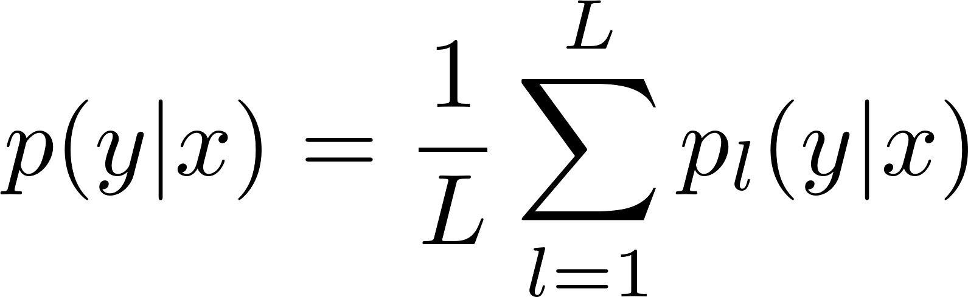
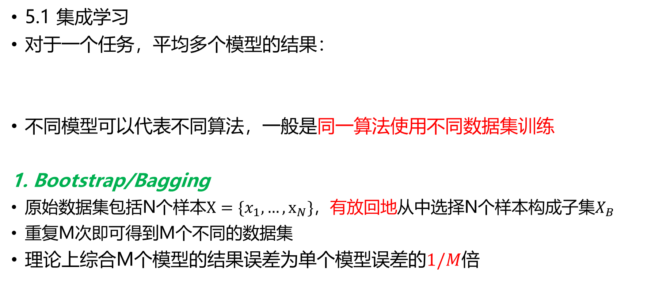
Model Averaging
05
5.1 集成学习
对于一个任务，平均多个模型的结果：
不同模型可以代表不同算法，一般是同一算法使用不同数据集训练
1. Bootstrap/Bagging
原始数据集包括N个样本$X=\{x_{1},…,x_{N}\}$，有放回地从中选择N个样本构成子集$X_{B}$
重复M次即可得到M个不同的数据集
理论上综合M个模型的结果误差为单个模型误差的$1/M$倍

Slide 18
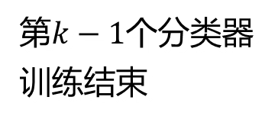
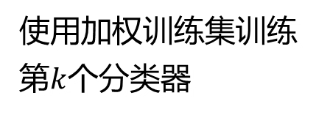
Model Averaging
05
5.1 集成学习
2. Boosting：
该方法聚合多个简单分类器，并且分类器逐个训练；
对训练集中不同样本加权，权重取决于上个分类器表现
根据上一个分类器结果对样本赋予权重：
未正确分类样本：高权重
正确分类样本：低权重
第$k−1$个分类器训练结束
使用加权训练集训练第$k$个分类器
…
缺点：多次训练，多次推理

Slide 19
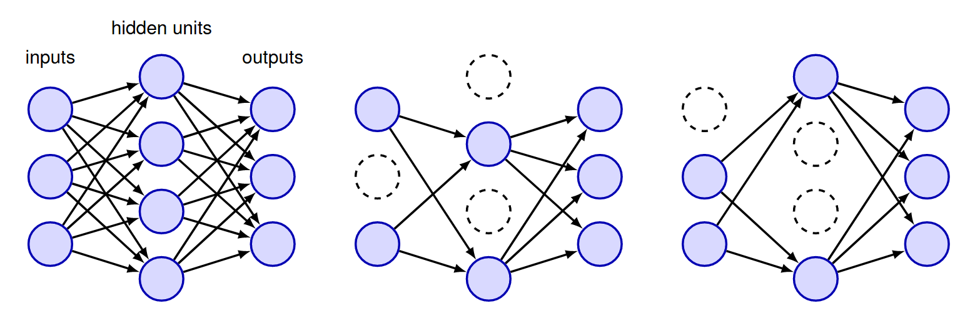
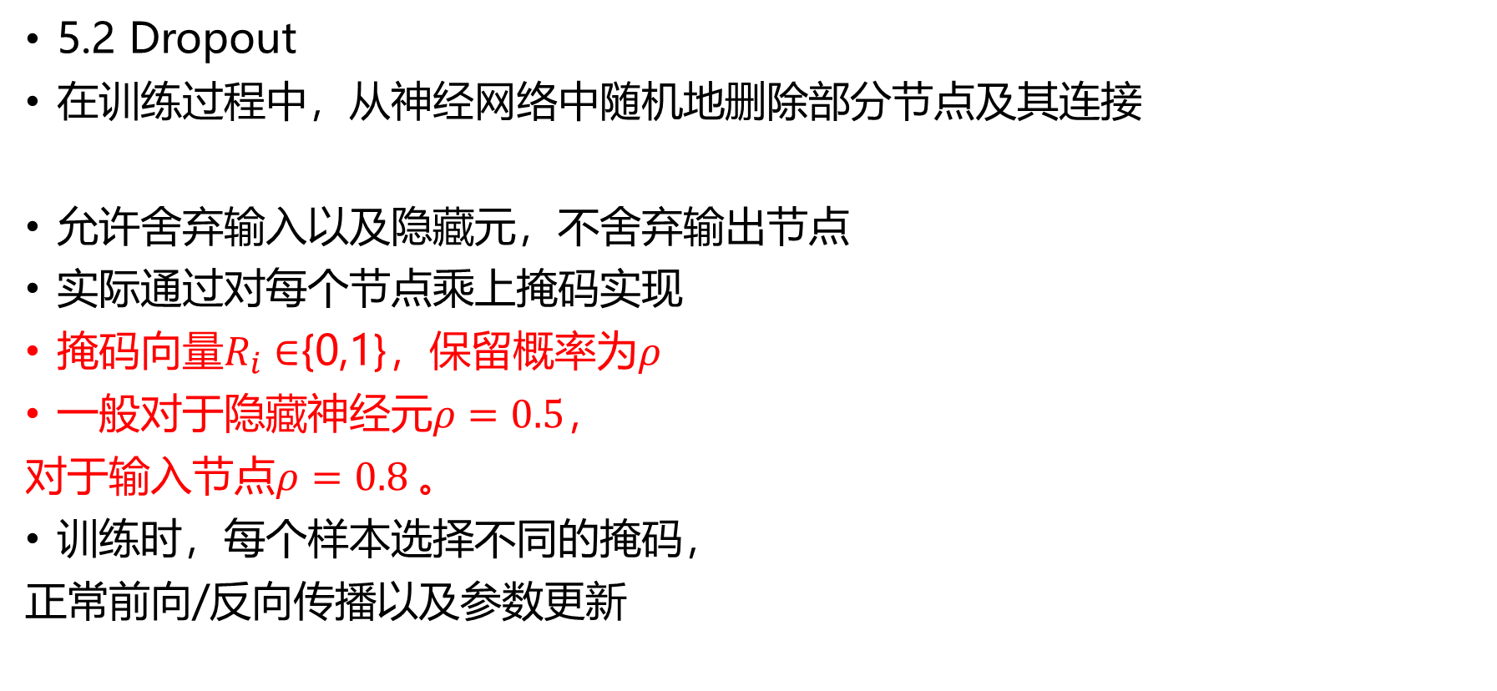
Model Averaging
05
5.2 Dropout
在训练过程中，从神经网络中随机地删除部分节点及其连接
允许舍弃输入以及隐藏元，不舍弃输出节点
实际通过对每个节点乘上掩码实现
掩码向量$R_{i}∈${0,1}，保留概率为$ρ$
一般对于隐藏神经元$ρ=0.5$，
对于输入节点$ρ=0.8$。
训练时，每个样本选择不同的掩码，
正常前向/反向传播以及参数更新

Slide 20
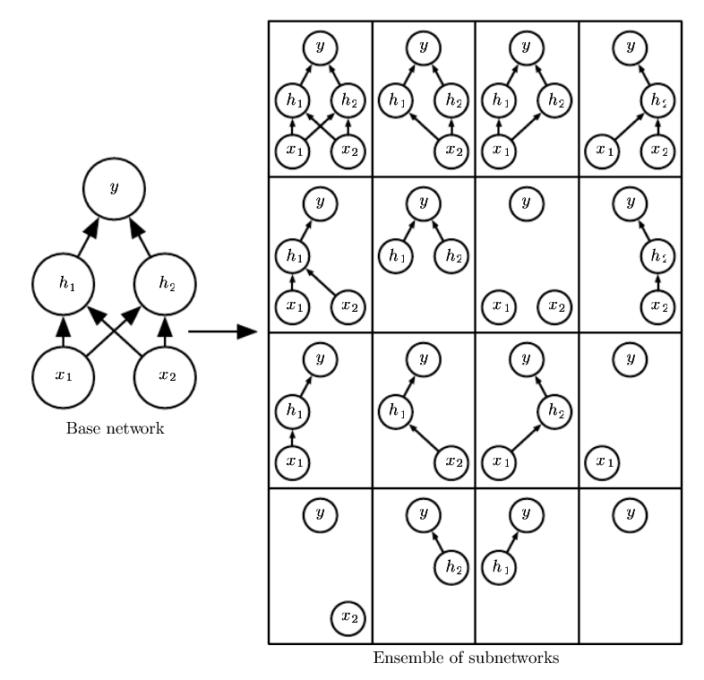
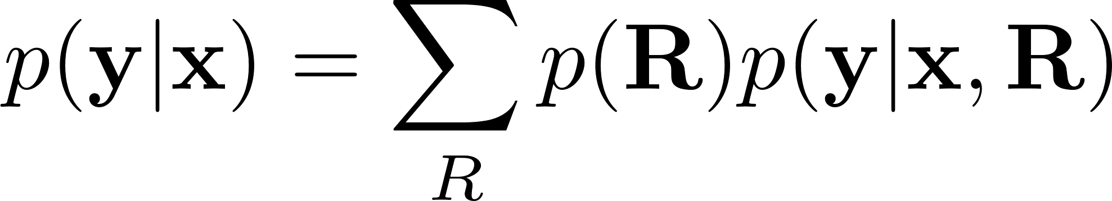
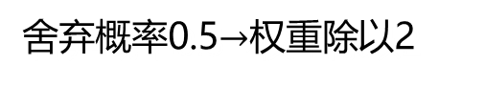
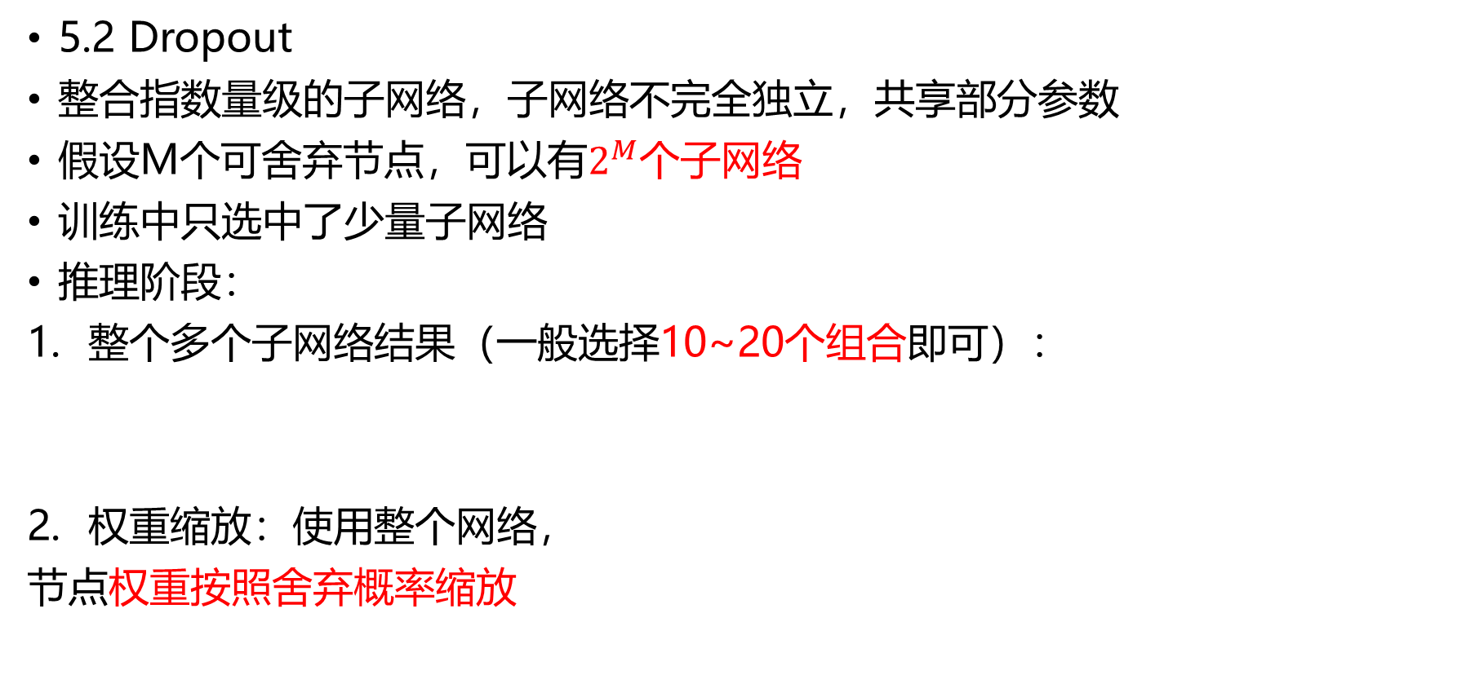
05
Model Averaging
5.2 Dropout
整合指数量级的子网络，子网络不完全独立，共享部分参数
假设M个可舍弃节点，可以有$2^{M}$个子网络
训练中只选中了少量子网络
推理阶段：
整个多个子网络结果（一般选择10~20个组合即可）：
权重缩放：使用整个网络，
节点权重按照舍弃概率缩放
舍弃概率0.5$→$权重除以2

Slide 21
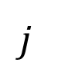
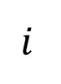
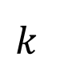
05
Model Averaging
5.2 Dropout
作用：
减轻过拟合：随机舍弃神经元使得神经元之间不存在强依赖关系；
相当于在隐藏状态加入掩码噪声
缺点：为了弥补舍弃的神经元，
需要增大网络复杂度
隐藏元
…
$$i$$
嘴巴
输入
…
$$j$$
耳朵
面部
…
$$k$$
鼻子

